Slide 1

Análise de Vulnerabilidades
Unidade Curricular - Cibersegurança
Curso - Engenharia de Sistemas e Tecnologias Informáticas
Trabalho elaborado por:
Guilherme Coelho Simões - 74535
Lucas Machadinho Martins - 79294
Pedro Daniel Gonçalves - 79297

Slide 2

Objetivos do Trabalho
Este trabalho pretende identificar, analisar e explorar vulnerabilidades críticas em redes, sistemas, aplicações e dados. Além disso, procura apresentar formas de prevenir e mitigar essas vulnerabilidades, contribuindo para a proteção dos sistemas e da informação sensível.

Slide 3
Introdução às Vulnerabilidades em Cibersegurança
Definição de vulnerabilidades em redes e sistemas:
As vulnerabilidades são falhas ou fraquezas em sistemas e redes que podem ser exploradas por atacantes, comprometendo a confidencialidade, a integridade e a disponibilidade dos dados e dos serviços. A identificação precoce dessas falhas é essencial para a implementação de medidas de segurança eficazes.
Importância da cibersegurança:
A cibersegurança é fundamental para proteger informação sensível, garantir a continuidade das operações e manter a confiança dos utilizadores num ambiente digital cada vez mais ameaçado.

Slide 4

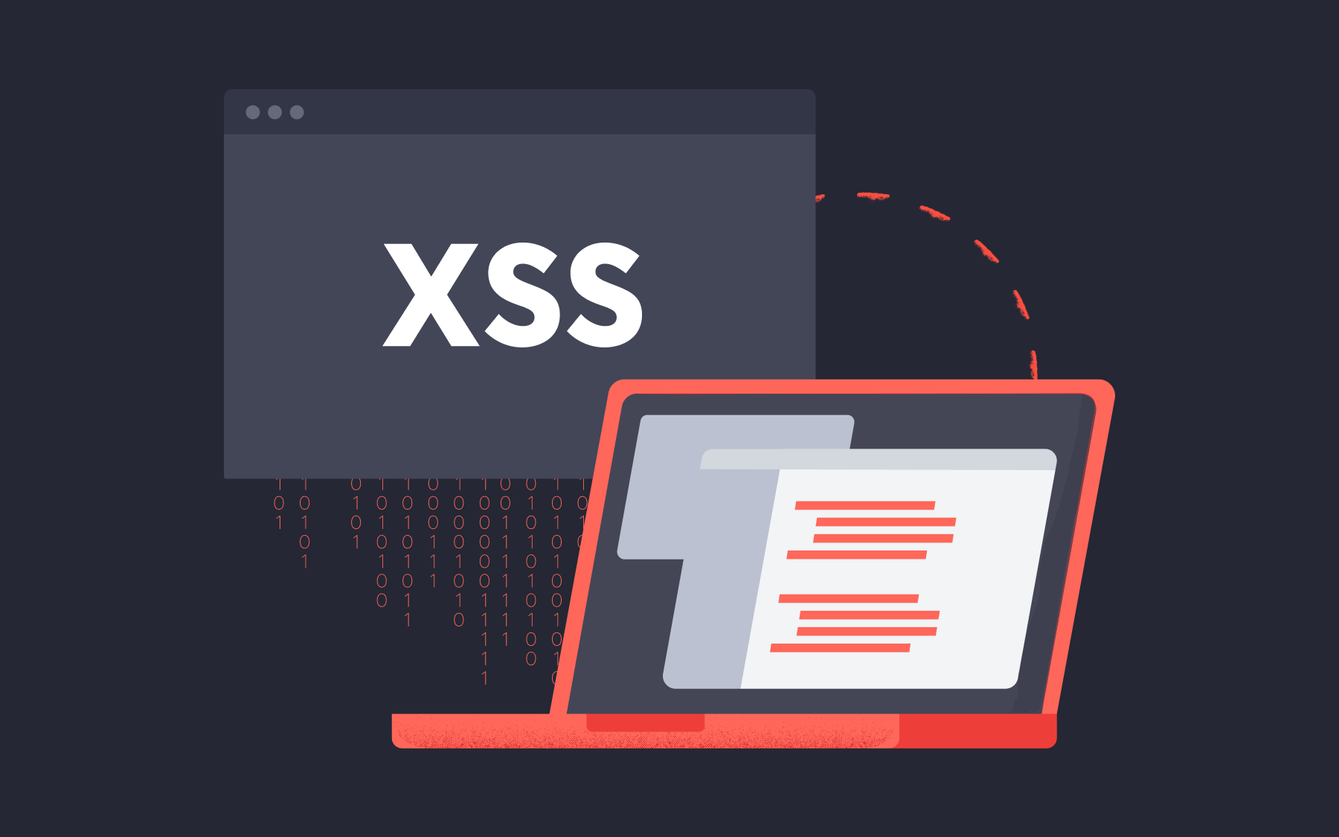
Vulnerabilidades
Para este trabalho, foram selecionadas duas vulnerabilidades críticas para análise aprofundada:
(CVE-2021-42548) - Reflected XSS in search the functionality of Wordpress, WP Cloud Plugins Share-oneDrive
(CVE-2014-6278) - GNU Bash OS Command Injection Vulnerability

Slide 5

Vulnerabilidade 1: Reflected XSS no WordPress WP Cloud Plugins Share-OneDrive

Slide 6



XSS – O que é?
Ataques de XSS (Cross-Site Scripting) são um tipo de injeção, em que scripts maliciosos são injetados em sites benignos e confiáveis. Os ataques XSS ocorrem quando um invasor usa uma aplicação web para enviar código malicioso, geralmente na forma de um script do lado do navegador, para um utilizador final diferente. As falhas que permitem que esses ataques tenham sucesso são bastante comuns e ocorrem em qualquer lugar onde uma aplicação web usa entradas de um utilizador na saída que gera, sem validá-las ou codificá-las.
REFLECTED XSS
STORED XSS
DOM-BASED XSS

Slide 7
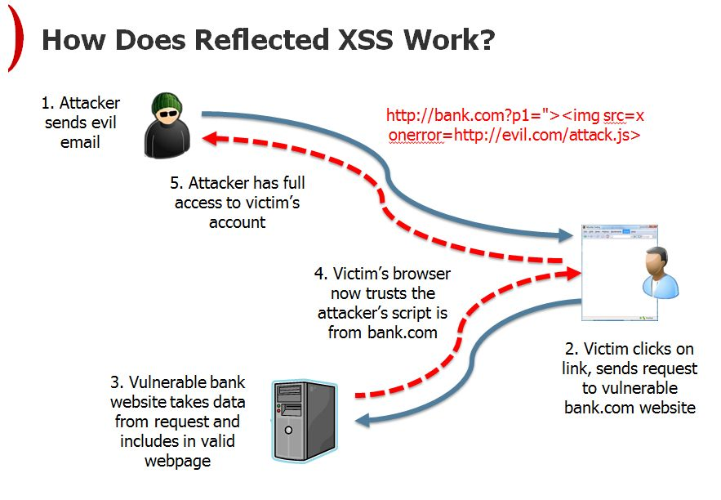
REFLECTED XSS
Reflect XSS é uma vulnerabilidade da web em que um script malicioso, geralmente num URL ou envio de formulário, é “refletido” de numa web app vulnerável de volta para o navegador da vítima de forma imediata, executando código na sessão para roubar dados ou realizar ações, sem ser armazenado permanentemente no servidor.

Slide 8

Metodologias de Deteção Utilizadas
Análise de CVE (Common Vulnerabilities and Exposures): Pesquisa em bases de dados públicas de vulnerabilidades, nomeadamente no site NVD (National Vulnerability Database), cortesia do Instituto Nacional de Padrões e Tecnologia dos EUA.
Testes de Penetração: Simulação de ataques XSS em ambientes controlados.
Análise de Código-Fonte: Revisão do código para identificar falhas de validação e sanitização de entradas
Ferramentas Automatizadas: Utilização de scanners de vulnerabilidades web
Testes Manuais: Injeção de cargas úteis XSS personalizadas para confirmar a exploração

Slide 9

Apresentação da Vulnerabilidade
Identificação:
CVE ID: CVE-2021-42548
Plugin Afetado: WP Cloud Plugins Share-OneDrive
Versões Vulneráveis: Todas as versões anteriores à 1.15.3 (≤ 1.15.2)
Plataforma: WordPress
Tipo de Vulnerabilidade: Reflected Cross-Site Scripting (XSS)
Severidade: CVSS base score 4.7 – Medium
Sistemas afetados: Esta vulnerabilidade afeta qualquer site WordPress que utilize o plugin WP Cloud Plugins Share-OneDrive nas versões vulneráveis.

Slide 10

Deteção :
Onde:
Na funcionalidade de pesquisa (search functionality) do plugin Share-one-Drive (WP Cloud Plugins) para WordPress, onde havia validação insuficiente dos dados de entrada.
A vulnerabilidade foi reportada e registada no âmbito do Switzerland Government Common Vulnerability Program / NCSC (National Cyber Security Centre da Suíça), que aparece como fonte oficial do CVE.
Quando:
A vulnerabilidade foi publicamente divulgada a 13 de dezembro de 2021, data usada tanto pela NVD (National Vulnerability Database) como pelo NCSC da Suíça e outras bases de dados (CVE Details, WPScan).

Slide 11

Ações, Objetivos e Resultados de Exploração:
O Reflected XSS permite que um atacante execute código JavaScript malicioso nos Web-Browsers de utilizadores legítimos através de URLs manipulados. Os objectivos típicos incluem:
Roubo de Credenciais: Captura de cookies de sessão e tokens de autenticação
Phishing: Apresentação de formulários falsos para roubo de dados
Redirecionamento Malicioso: Envio de utilizadores para sites maliciosos
Manipulação de Conteúdo: Alteração do conteúdo apresentado ao utilizador
Propagação de Malware: Distribuição de código malicioso através de downloads automáticos

Slide 12

Resultados de Exploração:
Quando explorada com sucesso, esta vulnerabilidade permite:
Execução de código JavaScript arbitrário no contexto do site WordPress
Acesso a informações sensíveis do utilizador, incluindo cookies e dados de sessão
Realização de ações em nome do utilizador autenticado
Comprometimento da confiança dos utilizadores no site
Possível escalada para ataques mais sofisticados, como BeEF (Browser Exploitation Framework)

Slide 13

Exploração da Vulnerabilidade
Para explorar esta vulnerabilidade, temos duas máquinas virtuais diferentes a rodar no Oracle Virtual Box, de forma a replicar sistemas operativos:
Kali Linux: - a máquina atacante.
Windows 11: - a máquina vitima.

Slide 14
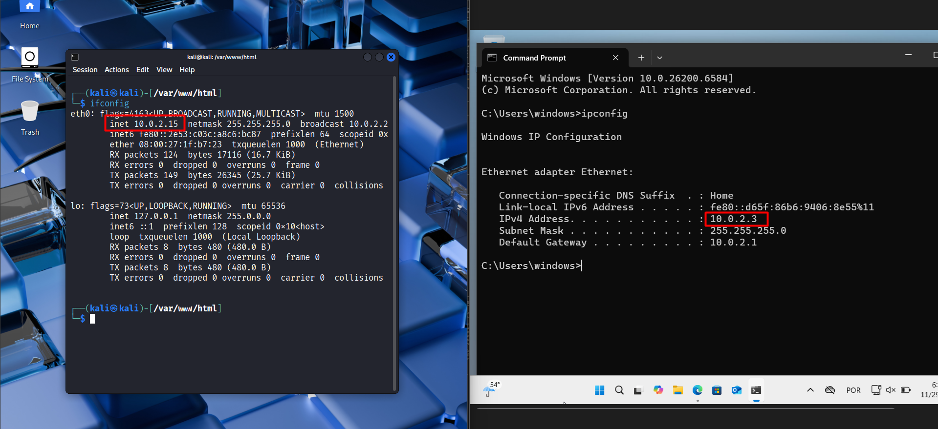
1º Cenário (Simples) – Uso rudimentar de Javascript
Neste, cenário temos a máquina Kali Linux a hospedar um website simples (share-one-drive.php) com uma caixa de texto, que neste caso permite executar código JavaScript. Ora vejamos:
IP Kali Linux: 10.0.2.15
IP Windows 11: 10.0.2.3

Slide 15
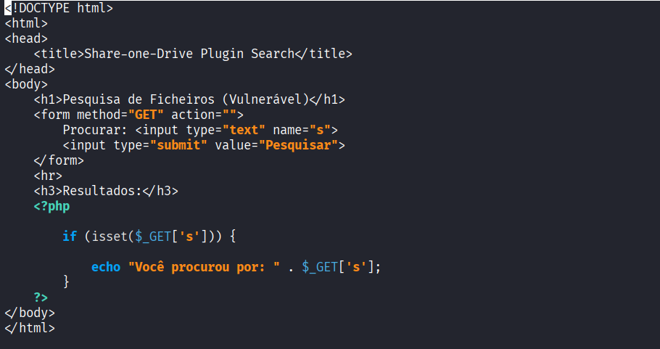
Composição do site "share-one-drive.php“.

Slide 16
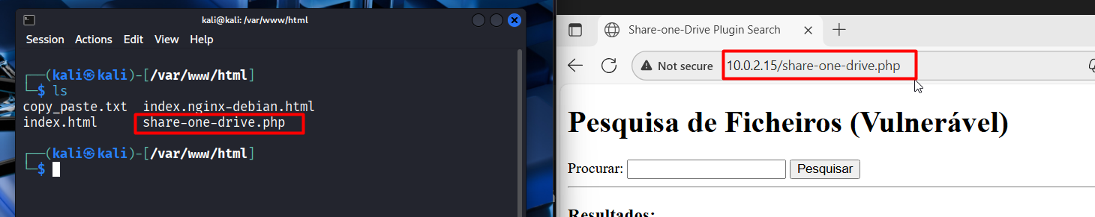
Executando o servidor Apache na máquina Kali Linux, com o comando "sudo service apache2 start", a máquina Windows consegue aceder ao tal website através do seu IP + /caminho_para_site.

Slide 17
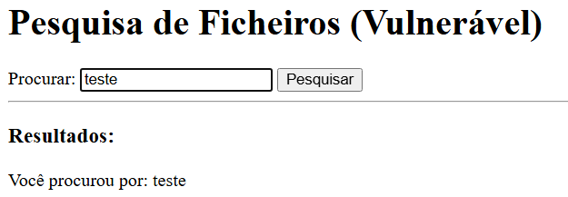
A vulnerabilidade reside na linha echo "Você procurou por: " . $_GET['s'];. Quando o utilizador insere um texto normal (e.g. "teste"), o output é seguro:

Slide 18
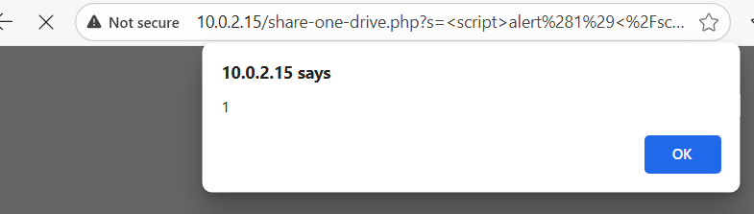
Mas quando se insere um código, (e.g. <script>alert(1)</script>) o output gerado é:

Slide 19

Esta é a essência do Reflected XSS; O facto de ter aberto uma janela pop up (alert em Javascript) a mostrar um texto é uma representação bastante simplificada de Reflected XSS - um script malicioso é injetado através de um request do utilizador e é "refletido" de volta na resposta do servidor, executando-se no navegador da vítima.
Para mitigar a vulnerabilidade neste cenário, alterávamos a linha de código indentificada para:
echo "Você procurou por: " htmlspecialchars($_GET['s']);

Slide 20
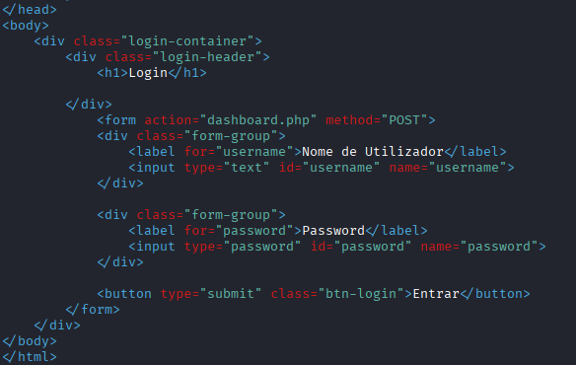
2º Cenário - Roubo de Credenciais através de Cookies
Neste cenário, a máquina Kali Linux hospeda um sistema de login vulnerável (login.html e dashboard.php) que armazena credenciais de forma insegura em forma de cookies. O objetivo é demonstrar como um atacante pode utilizar Reflected XSS para roubar sessões completas de utilizadores, incluindo usernames e passwords.
Ficheiro login.html

Slide 21
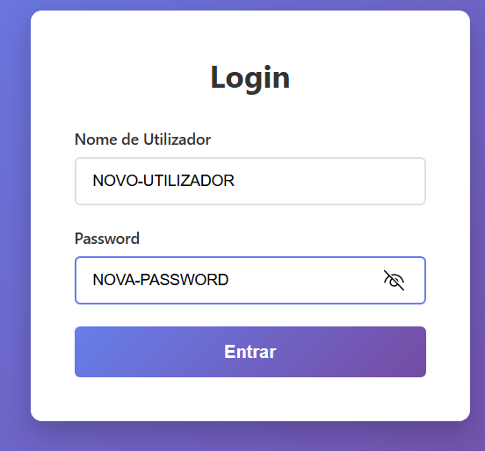
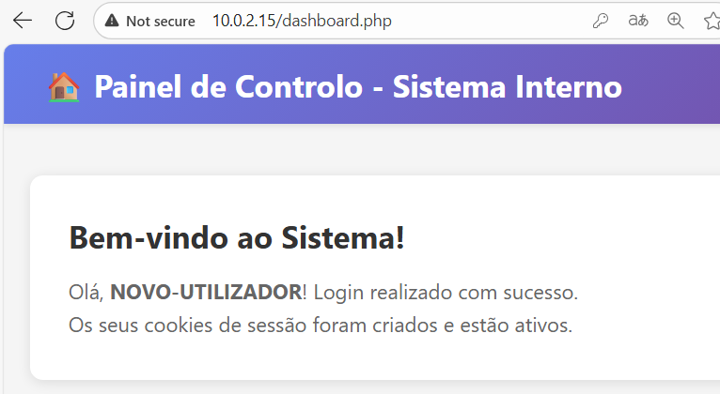

Slide 22
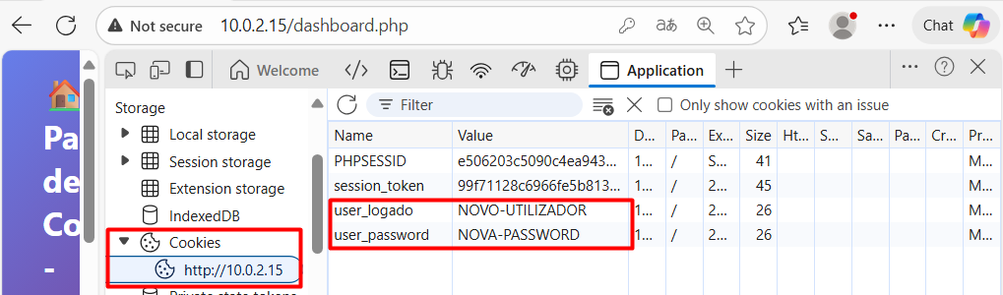
O problema é o facto de os dados serem guardados em forma de cookies - ficheiros de texto usados pela Internet para guardar info qualquer tipo de informação.

Slide 23
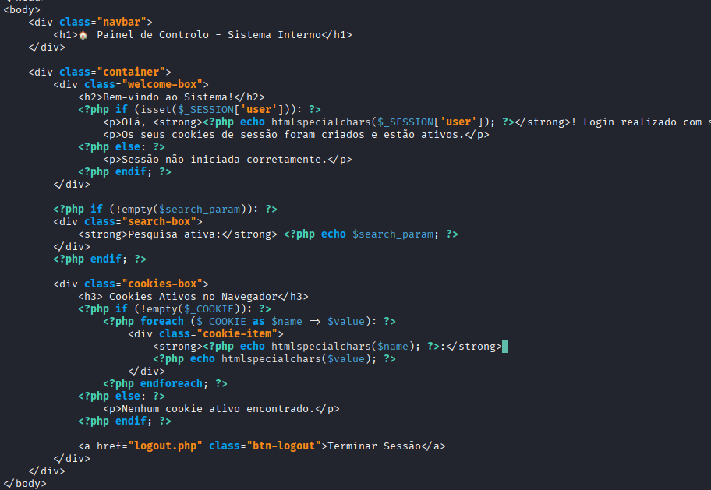
Vejamos a implicação de guardar informação em forma de cookie no contexto de Reflected XSS.
Estrutura HTML do ficheiro dahsboard.php

Slide 24
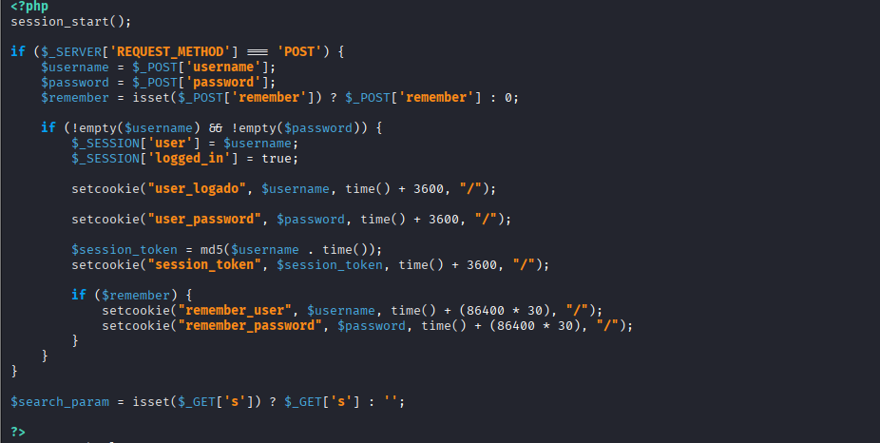
Estrutura PHP do ficheiro dahsboard.php (secção crítica)

Slide 25

A vulnerabilidade crítica reside na prática extremamente insegura:
Armazenamento de passwords em cookies (linhas onde se cria o cookie user_password)

Slide 26


Execução do ataque:
Passo 1: Iniciar o Servidor Apache e o Servidor de Captura
Na máquina Kali Linux, executamos o seguinte comando:
O servidor Python (porta 8000) será usado para capturar os cookies roubados.

Slide 27
Este payload faz com que o navegador da vítima execute JavaScript que:
Captura todos os cookies da sessão (document.cookie)
Redireciona para o servidor do atacante enviando os cookies como parâmetro
Passo 2: Construção do Payload Malicioso

Slide 28
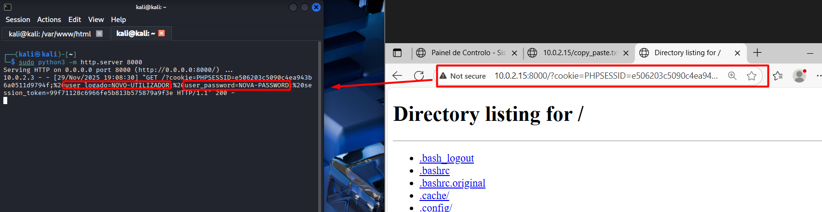
Passo 3: Envio do Link Malicioso
O atacante envia este link para a vítima através de engenharia social (email, mensagem, etc.). Quando a vítima clica no link, o servidor Python na máquina Kali Linux recebe um pedido GET contendo TODOS os cookies
O atacante agora possui:
Username: NOVO-UTILIZADOR (cookie usuario_logado)
Password: NOVA-PASSWORD (cookie user_password)
Token de sessão: (cookie session_token)
Session ID: (cookie PHPSESSID)

Slide 29

Gravidade da Vulnerabilidade:
Este cenário demonstra uma vulnerabilidade de severidade crítica que combina:
Reflected XSS: Permite execução de código JavaScript arbitrário
Armazenamento inseguro de credenciais: Passwords guardadas em texto plano em cookies
Falta de proteção HTTPOnly: Cookies acessíveis via JavaScript
Falta de proteção Secure: Cookies transmitidos sem HTTPS
Com estas informações, o atacante pode:
Fazer login como a vítima em qualquer momento
Aceder a todas as funcionalidades da conta
Modificar dados do utilizador
Realizar ações em nome da vítima

Slide 30
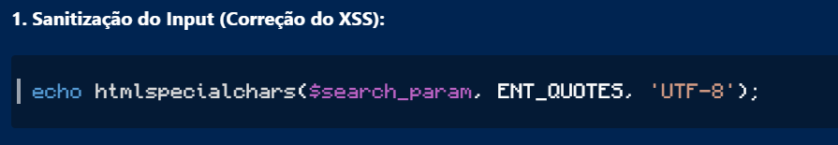
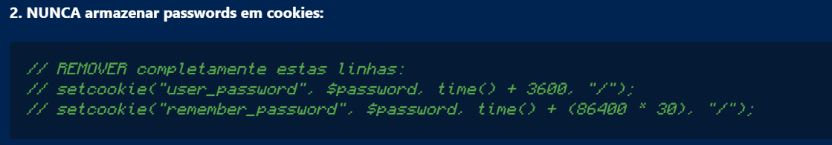
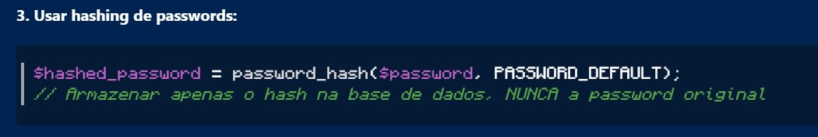
Mitigação das Vulnerabilidades

Slide 31
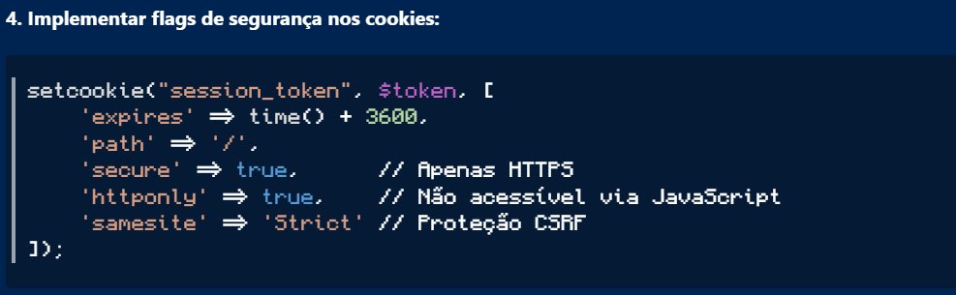
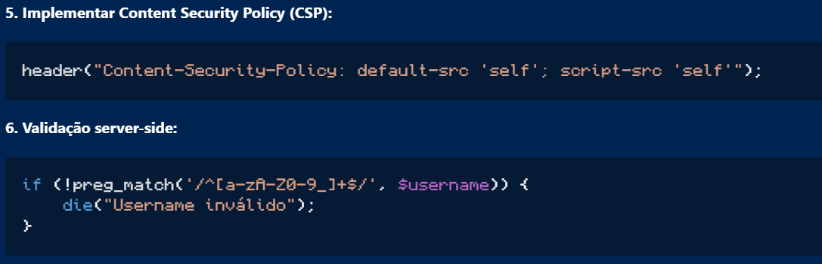
7. Consultar Cheat Sheet de Prevenção de XSS - https://cheatsheetseries.owasp.org/cheatsheets/Cross_Site_Scripting_Prevention_Cheat_Sheet.html

Slide 32
Vulnerabilidades
Para este trabalho, foram selecionadas duas vulnerabilidades críticas para análise aprofundada:
(CVE-2021-42548) - Reflected XSS in search the functionality of Wordpress, WP Cloud Plugins Share-oneDrive
(CVE-2014-6278) - GNU Bash OS Command Injection Vulnerability

Slide 33
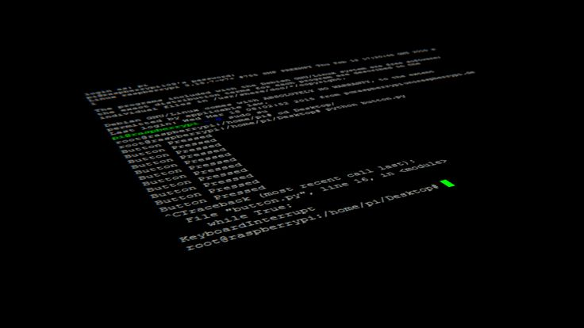
Vulnerabilidade 2:
GNU Bash OS Command Injection Vulnerability - CVE-2014-6278

Slide 34
Metodologias de Deteção Utilizadas
Varrimento de Rede: Utilização do nmap em modo ping scan para identificar o endereço IP ativo da máquina vítima na rede local.
Enumeração de Serviço Web e CGI: Uso do curl com pedidos HTTP do tipo HEAD para confirmar a acessibilidade do servidor web Apache e a existência do script CGI vulnerável.
Testes de Penetração Direcionados: Injeção manual de payloads maliciosos no cabeçalho HTTP User-Agent através do curl.
Estabelecimento de Reverse Shell: Configuração de um listener em nc (Netcat) no sistema atacante e envio de um payload que forçava a máquina vítima a iniciar uma ligação reversa, permitindo obter uma shell interativa remota.
Validação Pós-Exploração e Escalada de Privilégios: Execução de comandos no sistema comprometido para confirmar o sucesso da exploração, seguida da estabilização da shell e tentativa de escalada de privilégios para utilizador root utilizando sudo.

Slide 35
Apresentação da Vulnerabilidade
Identificação:
CVE ID: CVE-2014-6278
Sistema/Aplicação Afetada: GNU Bash (Bourne Again Shell)
Versões Vulneráveis: Versões do Bash até à 4.3
Plataforma: Sistemas operativos que utilizem GNU Bash como shell
Tipo de Vulnerabilidade: Injeção de Comandos / Execução Remota de Código (RCE)
Severidade: Crítica (CVSS v2: 10.0 / CVSS v3: 9.8)
Sistemas afetados: A vulnerabilidade afeta sistemas operativos baseados em Unix/Linux (como Debian, Ubuntu, CentOS, RedHat) e macOS que utilizam o Bash como interpretador de comandos padrão

Slide 36
Deteção :
Onde:
Na implementação do interpretador de comandos GNU Bash, mais concretamente na forma como o Bash trata funções definidas em variáveis de ambiente. Esta vulnerabilidade é uma variante da falha conhecida como Shellshock, permitindo injeção de comandos no sistema operativo quando Bash é chamado por serviços que recebem dados externos.
Quando:
Foi identificada e documentada em setembro de 2014, pouco depois da divulgação inicial do Shellshock (CVE-2014-6271).

Slide 37

Ações, Objetivos e Resultados de Exploração:
O objetivo do atacante é explorar o processamento incorreto de variáveis de ambiente pelo Bash. Ao injetar código malicioso, o atacante pretende:
Executar comandos arbitrários no servidor remoto sem autenticação.
Obter acesso inicial ao sistema (Shell).
Estabelecer uma conexão reversa (Reverse Shell).
Escalar privilégios para obter controlo total (Root).

Slide 38

Resultados de Exploração:
Quando explorada com sucesso, a vulnerabilidade permite ao atacante executar qualquer comando com os privilégios do utilizador que corre o serviço (neste caso pentesterlab). Isto resulta no compromisso total da confidencialidade, integridade e disponibilidade do sistema, permitindo a leitura de ficheiros sensíveis (/etc/shadow), modificação de dados ou instalação de backdoors.

Slide 39

Exploração da Vulnerabilidade Como atua a Vulnerabilidade:
O Shellshock explora uma falha no Bash ao processar funções enviadas em variáveis de ambiente. Nas versões vulneráveis, o Bash executa também o que vem a seguir à definição da função, usando a assinatura do ataque () { :; };, seguida do comando malicioso. Em servidores web com CGI, cabeçalhos HTTP (como o User-Agent) são convertidos em variáveis de ambiente, permitindo injetar e executar comandos no servidor.

Slide 40

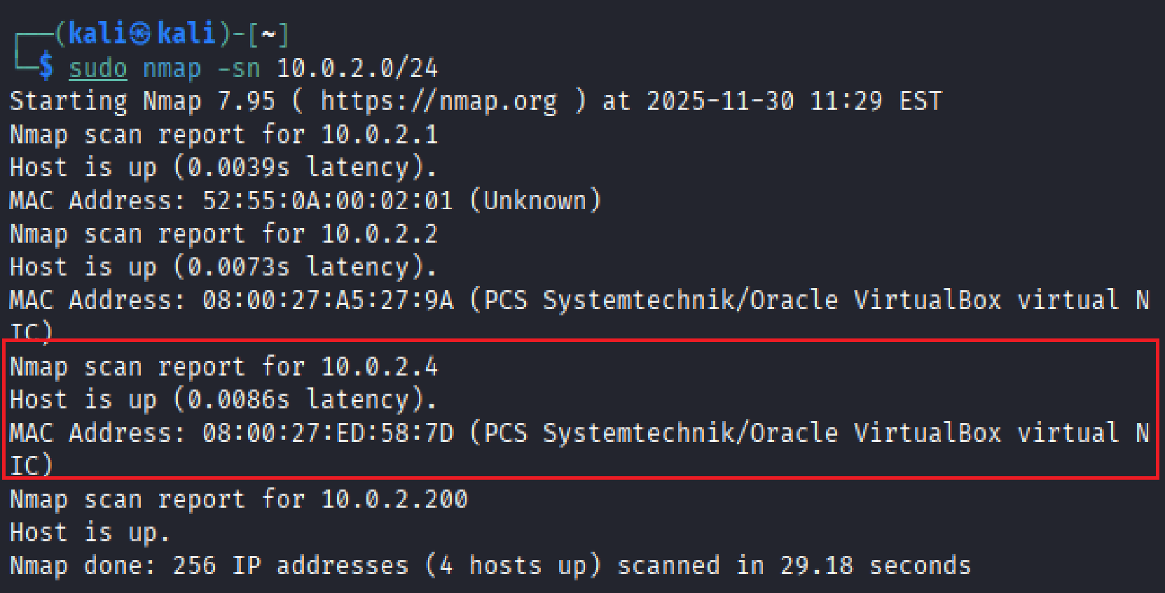
Como Explorar a Vulnerabilidade:
1. Reconhecimento (Descoberta do Alvo): Identificação do IP da vítima na rede local utilizando varrimento de rede.

Slide 41
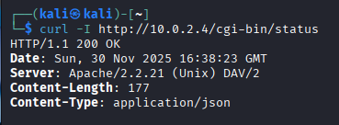

2. Verificação (Reconnaissance): Confirmação de que o script CGI existe e está acessível.

Slide 42
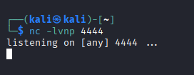
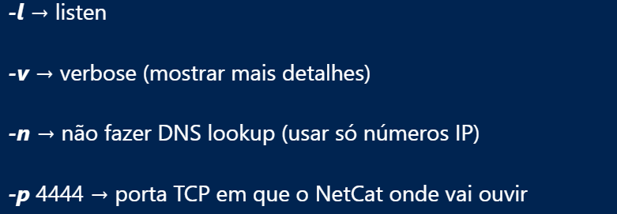
3. Exploração e Acesso Inicial (Reverse Shell): Injeção do payload malicioso no cabeçalho User-Agent para forçar o servidor a conectar-se ao atacante (Kali) via Netcat.
Listener
Parametros

Slide 43

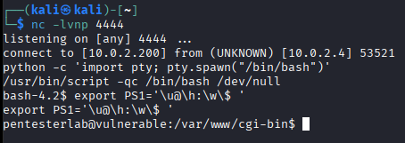

Ataque
Disparo do Exploit:
Dentro do pc da vitima
O user que foi acessado

Slide 44
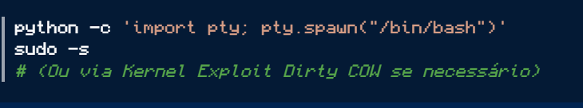
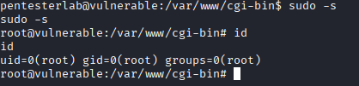
4. Estabilização e Escalada de Privilégios: Após obter a shell como utilizador pentesterlab, a shell foi estabilizada e os privilégios foram elevados para root explorando permissões de sudo ou vulnerabilidades de Kernel.

Slide 45
Mitigação da Vulnerabilidade
Medidas de Proteção:
Atualização do Bash (Patching): A medida mais eficaz é atualizar o GNU Bash para a versão mais recente que contém a correção para o CVE-2014-6278 e variantes subsequentes.
Configuração de WAF (Web Application Firewall): Implementar regras no WAF (como ModSecurity) para filtrar e bloquear pedidos HTTP que contenham a assinatura do exploit: () { :; };.
Desativação de CGI: Se não for estritamente necessário, desativar o suporte a scripts CGI no servidor web para reduzir a superfície de ataque.
Princípio do Menor Privilégio: Garantir que o utilizador do serviço web (pentesterlab) não tem permissões de sudo desnecessárias e não tem acesso de escrita em diretórios sensíveis.

Slide 46

Conclusão
Este trabalho permitiu uma análise aprofundada de duas vulnerabilidades críticas: o Reflected XSS (CVE-2021-42548) no plugin WordPress WP Cloud Plugins Share-OneDrive e a vulnerabilidade Shellshock (CVE-2014-6278) no GNU Bash.
Através da exploração prática em ambientes controlados, demonstrou-se como estas vulnerabilidades podem comprometer sistemas quando não são implementadas medidas de segurança adequadas. O Reflected XSS evidenciou os riscos do armazenamento inseguro de credenciais e da falta de validação de entradas, permitindo o roubo de sessões de utilizadores. A vulnerabilidade Shellshock mostrou o perigo da execução remota de comandos, possibilitando que atacantes obtenham controlo total sobre sistemas vulneráveis.
As medidas de mitigação apresentadas destacam princípios fundamentais de cibersegurança: validação rigorosa de entradas, aplicação atempada de patches, princípio do menor privilégio e implementação de múltiplas camadas de defesa. A análise realizada reforça que a cibersegurança é um processo contínuo que exige vigilância constante e implementação rigorosa de boas práticas para proteger a informação sensível e garantir a continuidade das operações.

